Slide 1
AI Insight

Slide 2
EBSCO AI insight
EBSCO 的AI Insights采用Anthropic的 Claude Sonnet大语言模型，为每篇文献提供 2-5 个简明要点，减少用户检索相关全文文章所花费的时间，提升文献筛选与阅读效率。
AI Insights 通过大型语言模型（LLM）对用户选择使用 AI Insights 功能的特定文章进行总结而生成，并采用检索增强生成（RAG）的方法来减少幻觉。此外，EBSCO通过领域专家 (SME) 的人工审查 (HITL) 对具有代表性样本的 AI Insights 进行质量评估，以确保摘要在偏见、语气、准确性和时效性方面符合要求，从而实现负责任的 AI 应用。
注：并非所有 EBSCOhost 数据库都已启用生成式 AI Insights功能。您可以点击查看目前已启用的产品列表链接（一旦有更多产品可用于此功能，此列表将立即更新）。

Slide 3
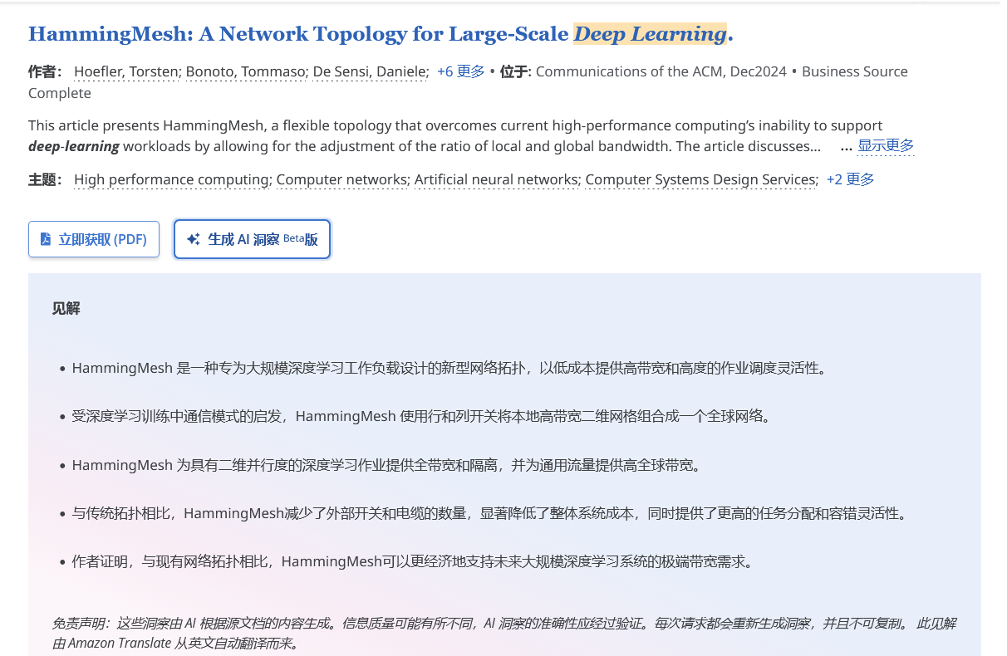
全文文章生成 AI Insights
点击全文文章右下方的生成AI洞察，利用生成式AI，按需获取文章要点的简短摘要。

Slide 4
帮助链接：https://connect.ebsco.com/s/article/Generative-AI-Insights-Beta-Summaries?language=en_US

